Slide 1

DS18B20简介
DS18B20 单线数字温度传感器，即“一线器件”，其具有独特的优点：
（ 1 ）采用单总线的接口方式 与微处理器连接时 仅需要一条口线即可实现微处理器与 DS18B20 的双向通讯。 单总线具有经济性好，抗干扰能力强，适合于恶劣环境的现场温度测量，使用方便等优点，使用户可轻松地组建传感器网络，为测量系统的构建引入全新概念。
（ 2 ）测量温度范围宽，测量精度高 DS18B20 的测量范围为 -55 ℃ ~+ 125 ℃ ； 在 -10~+ 85°C 范围内，精度为 ± 0.5°C 。
（ 4 ）持多点组网功能 多个 DS18B20 可以并联在惟一的单线上，实现多点测温。
（ 5 ）供电方式灵活 DS18B20 可以通过内部寄生电路从数据线上获取电源。因此，当数据线上的时序满足一定的要求时，可以不接外部电源，从而 使系统结构更趋简单，可靠性更高。
（ 6 ）测量参数可配置 DS18B20 的测量分辨率可通过程序设定 9~12 位。
DS18B20 具有体积更小、适用电压更宽、更经济、可选更小的封装方式，更宽的电压适用范围，适合于构建自己的经济的测温系统，因此也就被设计者们所青睐。

Slide 2
单线总线特点
  单总线即只有一根数据线，系统中的数据交换，控制都由这根线完成。
  单总线通常要求外接一个约为 4.7K—10K 的上拉电阻，这样，当总线闲置时其状态为高电平。

Slide 3
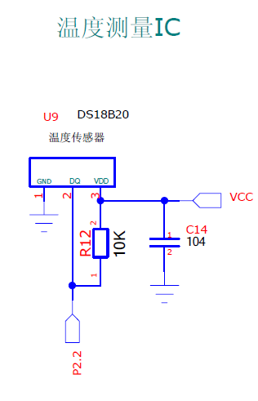
原理图解析

Slide 4
DS18B20单总线的工作方式
DS18B20的初始化
主机首先发出一个480－960微秒的低电平脉冲，然后释放总线变为高电平，并在随后的480微秒时间内对总线进行检测，如果有低电平出现说明总线上有器件已做出应答。若无低电平出现一直都是高电平说明总线上无器件应答。
做为从器件的DS18B20在一上电后就一直在检测总线上是否有480－960微秒的低电平出现，如果有，在总线转为高电平后等待15－60微秒后将总线电平拉低60－240微秒做出响应存在脉冲，告诉主机本器件已做好准备。若没有检测到就一直在检测等待。

Slide 5
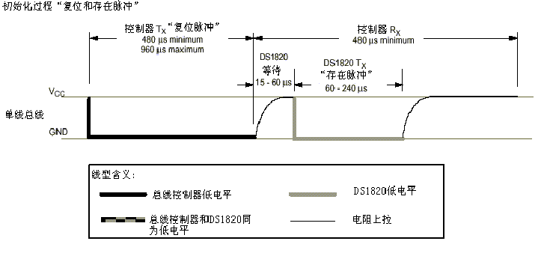
初始化时序图

Slide 6
/*****************************************************************************
* 函数名 : Ds18b20Init
* 函数功能 : 初始化
* 输入 : 无
* 输出 : 初始化成功返回1，失败返回0
*****************************************************************************/
unsigned char Ds18b20Init()
{
unsigned int i;
DSIO=0; //将总线拉低480us~960us
i=70;
while(i--);//延时642us
DSIO=1;//然后拉高总线，若DS18B20做出反应会将在15us~60us后将总线拉低
i=0;
while(DSIO) //等待DS18B20拉低总线
{
i++;
if(i>50000)//等待>50MS
return 0;//初始化失败
}
return 1;//初始化成功
}

Slide 7
主机发出各种操作命令都是向DS18B20写0和写1组成的命令字节，接收数据时也是从DS18B20读取0或1的过程。因此首先要搞清主机是如何进行写0、写1、读0和读1的。
写周期最少为60微秒，最长不超过120微秒。写周期一开始做为主机先把总线拉低1微秒表示写周期开始。随后若主机想写0，则将总线置为低电平，若主机想写1，则将总线置为高电平，持续时间最少60微秒直至写周期结束，然后释放总线为高电平至少1微秒给总线恢复 。而DS18B20则在检测到总线被拉底后等待15微秒然后从15us到45us开始对总线采样，在采样期内总线为高电平则为1，若采样期内总线为低电平则为0。

Slide 8
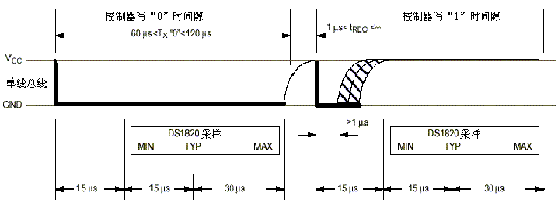
写操作时序图

Slide 9
/*******************************************************************************
* 函数名 : Ds18b20WriteByte
* 函数功能 : 向18B20写入一个字节 * 输入 : dat * 输出 : 无
*******************************************************************************/
void tmpwritebyte(uchar dat) //write a byte to ds18b20
{
uint i;
uchar j;
bit testb; //定义一个位变量
for(j=1;j<=8;j++) //一个字节8位数据，每次只能写一个位
{
testb=dat&0x01; //依次将dat的每一位赋值给testb
dat=dat>>1;
if(testb) //write 1
{
DS=0;
i++;i++; //大于1us
DS=1;
i=8;while(i>0)i--; //至少60us
}
else
{
DS=0; //write 0
i=8;while(i>0)i--; //至少60us
DS=1;
i++;i++;
}
}
}

Slide 10
对于读数据操作时序也分为读0时序和读1时序两个过程。
读周期是从主机把单总线拉低1微秒之后就得释放单总线为高电平，以让DS18B20把数据传输到单总线上。作为从机DS18B20在检测到总线被拉低1微秒后，便开始送出数据，若是要送出0就把总线拉为低电平直到读周期结束。若要送出1则释放总线为高电平。主机在一开始拉低总线1微秒后释放总线，然后在包括前面的拉低总线电平1微秒在内的15微秒时间内完成对总线进行采样检测，采样期内总线为低电平则确认为0。采样期内总线为高电平则确认为1。完成一个读时序过程，至少需要60微秒才能完成

Slide 11
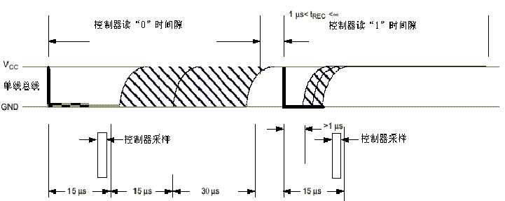
读操作时序图

Slide 12
/*******************************************************************************
* 函数名 : Ds18b20ReadByte
* 函数功能 : 读取一位数据
* 输入 : com
* 输出 : 无
*******************************************************************************/
bit Ds18b20ReadByte(void) //read a bit
{
uint i;
bit dat;
DS=0;i++; //i++ for delay
DS=1;i++;i++;
dat=DS;
i=8;while(i>0)i--;
return (dat);
}

Slide 13
DS18B20的操作步骤
DS18B20的一线工作协议流程是：
初始化→ROM操作指令→存储器操作指令→数据传输。
其工作时序包括：
初始化时序
写时序
读时序

Slide 14

DS18B20 内部结构主要由四部分组成： 64 位光刻 ROM 、温度传感器、非挥发的温度报警触发器 TH 和 TL 、配置寄存器。
光刻 ROM 中的 64 位序列号是出厂前被光刻好的，它可以看作是该 DS18B20 的地址序列码。 64 位光刻 ROM 的排列是：开始 8 位（地址： 28H ）是产品类型标号，接着的 48 位是该 DS18B20 自身的序列号，并且每个 DS18B20 的序列号都不相同，因此它可以看作是该 DS18B20 的地址序列码；最后 8 位则是前面 56 位的循环冗余校验码（ CRC=X8+X5+X4+1 ）。由于每一个 DS18B20 的 ROM 数据都各不相同，因此微控制器就可以通过单总线对多个 DS18B20 进行寻址，从而实现一根总线上挂接多个 DS18B20 的目的。

Slide 15

DS18B20的存储器由一个高速暂存RAM和一个非易失性、电可擦除（E2）RAM组成。
0 | 温度的低八位数据 | 5 | 保留（全1）
1 | 温度的高八位数据 | 6 | 保留
2 | 高温阀值 | 7 | 保留
3 | 低位阀值 | 8 | 前八位CRC效验值
4 | 配置寄存器

Slide 16
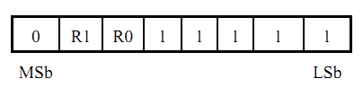
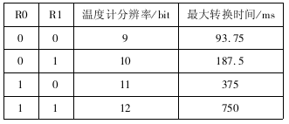
配置寄存器
其中配置寄存器的格式如下：
出场设置默认R0、R1为11。也就是12位分辨率，也就是1位代表0.0625摄氏度。

Slide 17
DS18B20经转换所得的温度值以二字节补码形式存放在高速暂存存储器的第0和第1个字节。所以当我们只想简单的读取温度值的时候，只用读取暂存器中的第0和第1个字节就可以了。
简单的读取温度值的步骤如下：
跳过ROM操作
发送温度转换命令
跳过ROM操作
发送读取温度命令
读取温度值

Slide 18
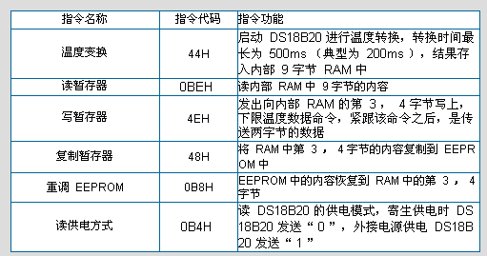
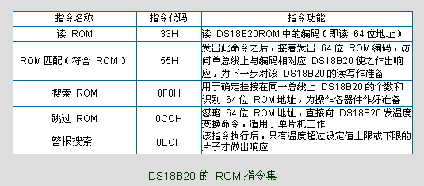

Slide 19
/*************************************************************************
* 函数名 : Ds18b20ReadTemp
* 函数功能 : 读取温度
* 输入 : com
* 输出 : 无
*************************************************************************/
int Ds18b20ReadTemp()
{
unsigned int temp=0;
unsigned char tmh,tml;
Ds18b20ChangTemp(); //先写入转换命令
Ds18b20ReadTempCom();//然后等待转换完后发送读取温度命令
tml=Ds18b20ReadByte(); //读取温度值共16位，先读低字节
tmh=Ds18b20ReadByte(); //再读高字节
temp=tmh;
temp<<=8;
temp|=tml;
return temp;
}

Slide 20
/************************************************************
* 函数名 : Ds18b20ChangTemp
* 函数功能 : 让18b20开始转换温度
* 输入 : com
* 输出 : 无
************************************************************/
void Ds18b20ChangTemp()
{
Ds18b20Init();
Delay1ms(1);
Ds18b20WriteByte(0xcc); //跳过ROM操作命令
Ds18b20WriteByte(0x44); //温度转换命令
Delay1ms(100);
}

Slide 21
/************************************************************
* 函数名 : Ds18b20ReadTempCom
* 函数功能 : 发送读取温度命令
* 输入 : com
* 输出 : 无
************************************************************/
void Ds18b20ReadTempCom()
{
Ds18b20Init();
Delay1ms(1);
Ds18b20WriteByte(0xcc); //跳过ROM操作命令
Ds18b20WriteByte(0xbe); //发送读取温度命令
}

Slide 22
什么是补码
  正数的补码是正数本身
  负数的补码是原码取反，然后再加1。
DS18B20存储的温度值是以补码的形式存储的，所以读出来的温度值是实际温度值的补码，要把的转换为原码。
  正温度的话，原码就是补码本身，所以在12位分辨率下，温度的计算公式是：
  温度值=读取值*0.0625
  负温度的话，原码是补码减1再取反，所以在12位分辨率下，计算公式为：
  温度值= -(读取值减1再取反)*0.0625

